Slide 1
第二章 牛顿运动定律
2.1 牛顿运动定律
一. 牛顿第一定律（惯性定律）
实践总结概括出的结果
1. 定律表述
每个物体继续保持其静止或沿直线作等速运动的状态, 除非有力加于其上迫使它改变这种状态。
物体具有保持静止或匀速运动的状态的特性——惯性
物体改变静止或匀速运动的状态时，需要外来的作用——力
2. 物理意义
提出了惯性的概念以及力的概念（定性）
正确说明了力和运动的关系
1. 惯性；
牛顿第一定律给出了三个内容
2. 力与运动之间的关系；
3. 定义了惯性系

Slide 2
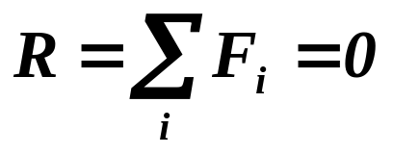
3.平衡状态
质点处于静止或匀速直线运动的状态
静力学
4. 惯性、惯性运动与惯性参考系
惯性：物体保持自己原有运动状态不变的性质
惯性运动：无外力（或外力平衡时）物体保持的静止或匀速直线运动状态
区别：惯性是物体固有属性, 与受力无关
后者必须在无外力（或外力平衡时）才能实现
惯性参考系：牛顿第一定律在其中成立的参考系
推论：已知一个惯性系，则相对于这个参考系做匀速运动的参考系一定是惯性系，做变速运动的参考系则一定不是惯性系

Slide 3


例：车对地加速运动,以车为参考系, 小球不遵从牛顿第一定律。
!!!
光滑
非惯性参考系
5. 实用的惯性参考系
某物体与周围物体相距甚远
受力较小
选作参考系
近似的惯性参考系
x
(1) 地球
地日距离：1.5×10⁸ km
太阳
y
地球
地月距离：3.8×10⁵ km
地面参考系
以地面上静止物体为参考物

Slide 4
地球自转
赤道上物体加速度～3.37×10⁻² m/s²
日常生活及一般实验中, 研究较短时间内的动力学问题, 近似程度相当好, 常称为基本参考系
地心参考系
公转导致地球上物体加速度～0.6×10⁻² m/s²
是更好的惯性系
(2) 太阳参考系
离太阳系最近的恒星：约4光年
a ~ 3×10 ⁻¹⁰ m/s²
以太阳系平均静止的点作为参考系的基准点
注意
若S为惯性参考系,则任何对于S作匀速直线运动的参考系都是惯性参考系；而对于S作加速运动的参考系都是非惯性参考系
有些情况下, 惯性定律可以只对质点运动的一个独立分量成立

Slide 5

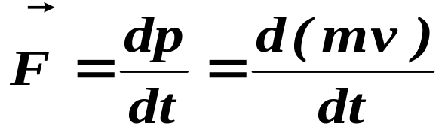
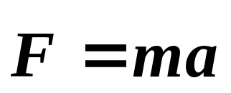
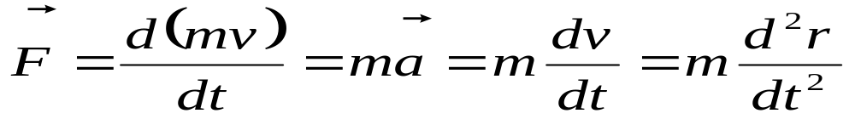
二. 牛顿第二定律
（惯性、力、加速度间的关系）
1. 定律表述
运动的变化与所加的动力成正比；并且发生在这力所沿的直线的方向上
运动
动量
动量对时间的变化率与所加的外力成正比，并且发生在这外力的方向
定义动量：
m：质点的惯性质量
v：质点运动速度
2. 数学表示
若m为常量
——牛顿微分方程

Slide 6
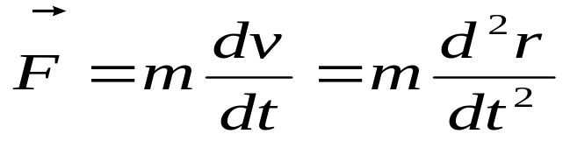

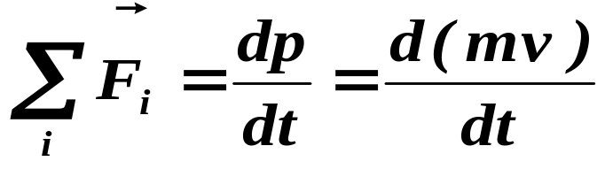
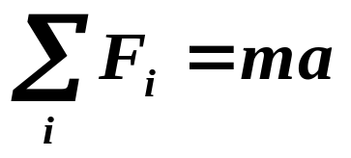

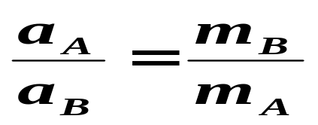
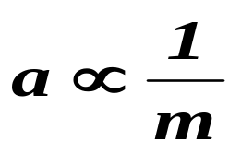

这里的 是合外力；说明力与加速度之间是瞬时对应的
牛顿第二定律表述
某时刻质点的动量对时间的变化率等于该时刻作用在质点上所有外力的合力
若m为常量
2. 意义
引入惯性质量
确定了 之间的定量关系.
(1) 惯性质量
实验表明：不同质量的物体在同一力作用下, 所获加速度大小不同，且与其质量成反比。
相同
在同一力作用下，物体的质量是保持其运动状态的量度，即物体惯性大小的量度

Slide 7
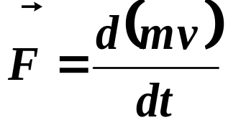
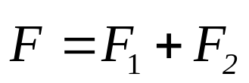
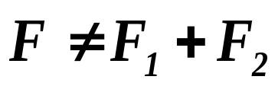
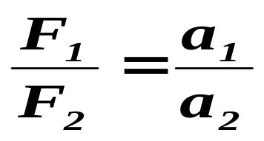
(2)惯性质量与引力质量之区别（万有引力中讲解）
① 力的大小，对一定的物体外力与加速度成正比
② 引入了惯性质量的概念，对于相同外力的条件下，质量表示物体惯性的大小；
③ 合外力——企图改变物体的运动状态；惯性——尽量保持物体的运动状态，两者是对立统一的
3. 适用条件
惯性参考系
原始形式 更一般, 相对论时仍成立
4.补充说明
在相对论中需修改
力是矢量
5. 加速度是力的大小量度
作用在标准物体上的力的大小与标准物体所获得的加速度的大小成正比
（用标准物体的加速度的大小定义力的大小）

Slide 8
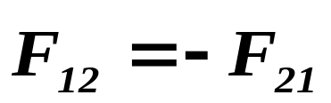
三.牛顿第三定律(作用力与反作用力)
1. 定律表述
对每一个作用，总有一个相等的反作用与之相反；即两个物体对各自对方的相互作用总是相等的，且指向相反的方向
用力的语言表述
2. 意义
说明力的性质
相互作用
3. 注意
① 力的作用是相互的。作用力与反作用力是不可以抵消的
② 不论相互作用的物体是做什么样的运动，作用力与反作用力之间的关系是不变的
③ 作用力和反作用力总是同时发生、同时变化、同时消失, 没有先后因果的区别
④ 适用于惯性参考系

Slide 9
四. 牛顿三个定律之间的联系
惯性
第一定律指出：任何物体都具有保持物体运动状态不变的特性——惯性；
第二定律进一步指出：不同物体的惯性有大小，在一定的外力作用下，物体的惯性大小可以决定物体运动状态改变的程度。
第二定律用质量的大小来度量物体的惯性
力
第一定律说明：改变物体运动状态的原因是物体间相互作用——力
第二定律进一步明确了力、质量、加速度三者之间定量的瞬时的关系
第二定律还指出力的叠加性，即几个力同时作用在一个物体上所产生的加速度，应等于每个力单独作用时所产生加速度的叠加

Slide 10
第三定律则肯定了物体间作用力具有相互作用的特点，即作用力与反作用力同时存在、同时消失，属同一性质的力，且大小相等、方向相反，作用两个在不同的物体上
力是物体间的相互作用
力的作用效果是使受力物体改变运动状态
在分析物体的受力时，要采用牛顿的三个定律
五. 有关运动定律的几个重要概念
1. 力 改变物体运动状态的原因，而并非维持物体运动状态的原因
2. 惯性 物体保持自己原有运动状态不变的属性
3. 惯性参考系 牛顿第一定律成立的参考系
4. 质量(惯性质量) 物体惯性大小的量度
5. 力与质量的单位与量纲
力的单位：牛顿（N ）
力的量纲： [F] = MLT⁻²
质量的单位：千克（kg）
质量的量纲： [m] = M

Slide 11
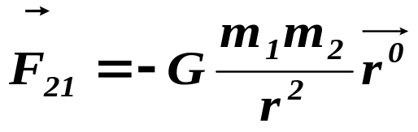
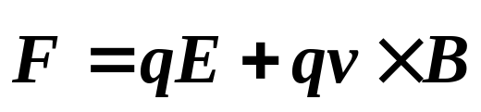
§2.2 力的分类与常见力
一.力的分类
四种基本力：①万有引力、②电磁力、③强相互作用（强力）、④弱相互作用（弱力）
万有引力、电磁力−−−−−长程力
强相互作用、弱相互作用−−−−短程力（10⁻¹⁵ m）
经典力学中涉及的力：万有引力、电磁力
万有引力
电磁力
弹性力、摩擦力、媒质阻力等
实际上是两物体相互接触，而在物体的原子分子间微观电磁力的宏观表现

Slide 12

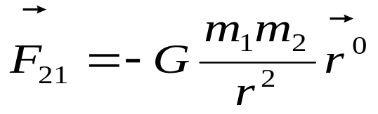
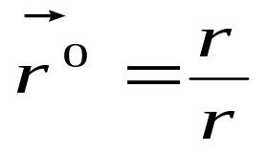

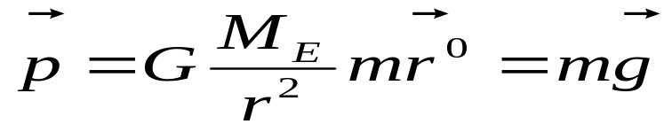
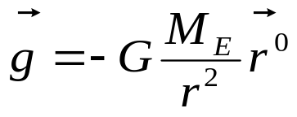
二.常见力
m₂
1. 万有引力
m₁
对于质量分别为m₁和 m₂的两个质点，质点间的距离为 ，质点1对质点2的引力大小是
G＝6.67×10⁻¹¹ Nm²kg⁻²
① 对于均匀质量的球体与质点之间的作用，可视为在球心位置同均匀球相同质量的质点与质点之间的作用
② 均匀球壳与质点之间的作用，也可视为在球心位置同球壳质量相同的质点与质点之间的作用
2. 重力
地球作用于物体的万有引力, 在地面附近

Slide 13
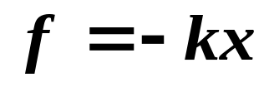


3. 弹性力
物体接触
变形
企图恢复原状
相互作用力
虎克定律
k
自由状态
O
x
x
f
4. 绳中的张力
绳中的张力

Slide 14
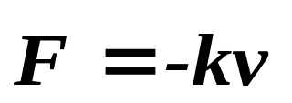
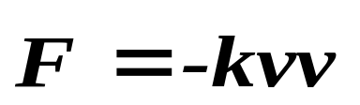
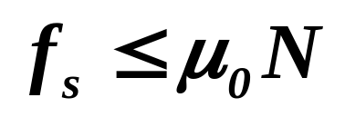
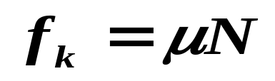
5. 正压力与支撑力
正压力
支撑力
6. 媒质阻力
速度较小
速度较大
7. 摩擦力
分布在有相对运动(趋势)的接触面上
静摩擦力、滚动摩擦力、滑动摩擦力
静摩擦力
μ₀ 静摩擦系数，N正压力
滑动摩擦力
μ 滑动摩擦系数，N正压力

Slide 15


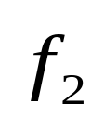

方向
与相对运动(趋势)方向相反
M
1
2
7. 流体得浮力和阻力

Slide 16
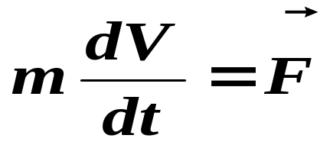
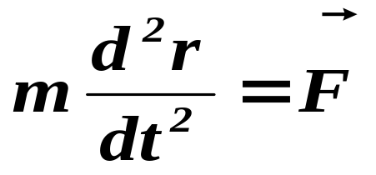
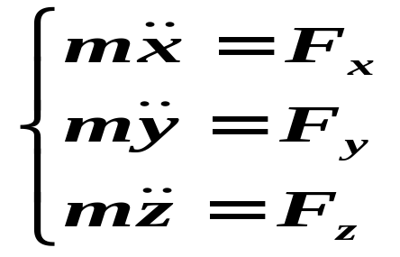
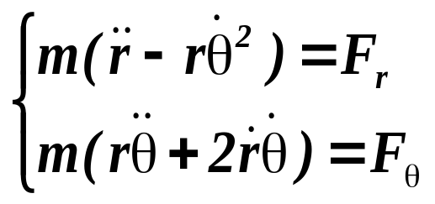
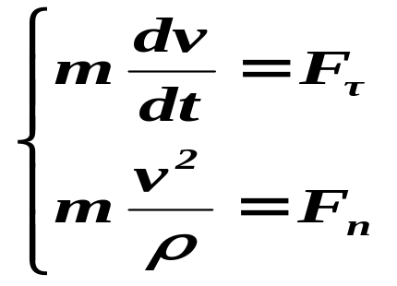
§2.3 牛顿运动定律的应用
一.动力学方程及在各坐标系中的表达式
动力学方程
直角坐标系
平面极坐标系
自然坐标系

Slide 17
二.牛顿定律的应用
选对象(隔离物体), 看运动, 查受力, 定坐标, 列方程
1. 认定对象，并对运动情况作出判断（或假设）
2. 分析物体受力, 画受力图
3. 选适当坐标系, 列方程
动力学方程分量形式、运动学方程和辅助方程
4. 求解方程
5. 对结果讨论

Slide 18
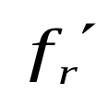
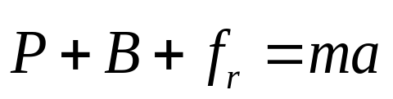
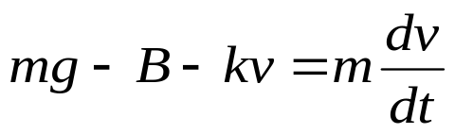
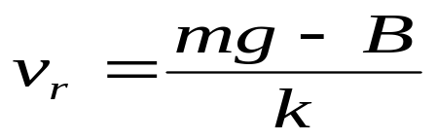
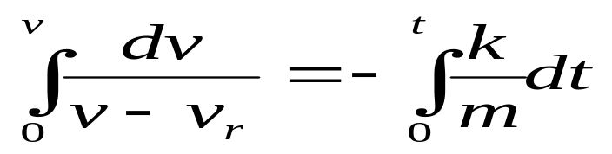
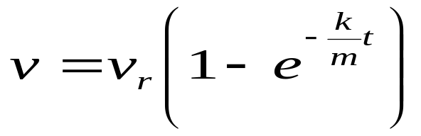




例1：质量为m的小球，在黏性液中由静止开始下降，浮力的大小为B，阻力的大小正比于球速度，阻力系数为k，
求：任意时刻球速度。
解：
选对象
小球
B
受力
重力 浮力 阻力
方程
X
mg
坐标系
终极速度
讨论
理论
实际

Slide 19
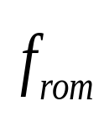




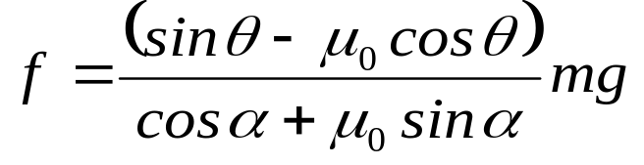
例2. 斜坡上放置质量为m的物体，物体与斜坡之间的最大静摩擦系数为μ₀，
求：阻止物体下滑的最小推力。
m
解：
对象 m
受力 重力
支撑力
最大静摩擦力
推力
α
N
方程
y
P
x
解方程
分析 f 的表达式，使 f 最小，可使分母最大

Slide 20
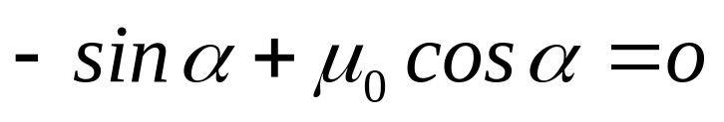
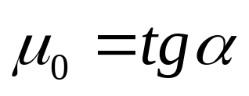
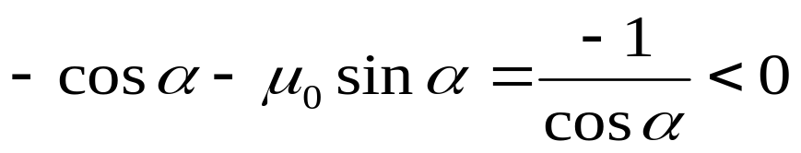
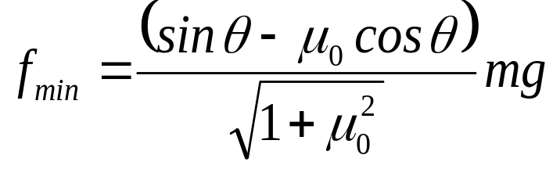
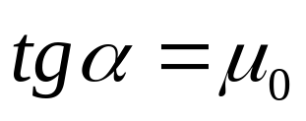
对分母一阶求导为零
对分母二阶求导得
说明：在一阶导数为零处，分母函数最大
这时的推力 f 和夹角α不为零
说明：沿斜面的推力不是最小
跳过

Slide 21


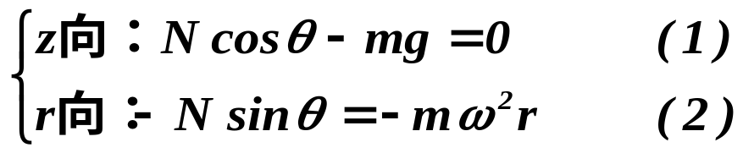

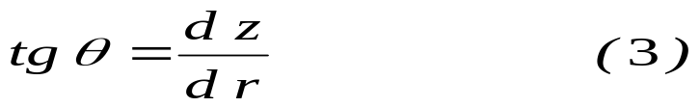
例3：如图, 桶绕z轴转动， ，水对桶静止，略表面张力。
求：水面形状（z - r关系）
z
ω
解：
N
θ
选对象
任选表面上一小块水为隔离体m ；
r
θ
看运动
m作匀速率圆周运动
m
z₀
^{mg}
r
查受力
受力mg及N，N⊥水面
O
稳定时m受周围水及空气的切向合力为零
列方程
为z(r)曲线的斜率，由导数关系知

Slide 22
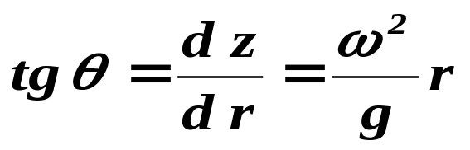
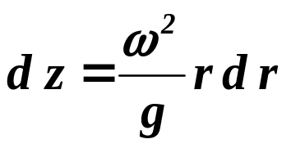
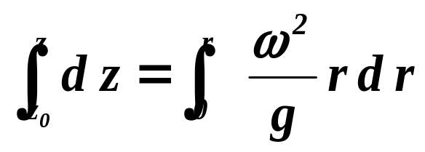
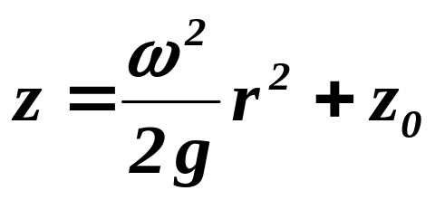



由(1) (2) (3)得：
解方程
分离变量
积分
（旋转抛物面）
不旋转时水深为h，桶半径为R，则由旋转前后水的体积不变有：
r
dr
a

Slide 23

验结果
单位
[ω²]=1/s² ，[r]=m ，[g]=m/s²
过渡到特殊情形
ω = 0，有z = z₀，正确
看变化趋势
r 一定时， ω增加→(z-z_{o})增加，合理
复杂问题往往除动力学方程外，还需补充一些运动学方程或几何关系[如上（3）式]

Slide 24











例4. 如图，柱与绳之间的静摩擦系数为μ₀，不计绳子的质量（说明绳子各点的张力不变），当绳子处于要滑动的临界状态时，绳子两点A、B的张力大小
O
解：以圆柱的中心为O，OA、OB之间的夹角为
A
B
对象
柱上任意段ds，弧对应的张角为dθ
X
受力
支撑力N，最大静摩擦力f_{s，}张力T、T＋ΔT
N
ds
列方程
T＋ΔT
dθ
T
当ds很小时

Slide 25







讨论
T_{B}很大时，T_{A}很小。
不计摩擦时，T_{B} = T_{A}
2000t的船下水，坡度为0.05，还需要2000t× 0.05=100t的力
绕5圈的绳子
绕6圈的绳子
利用摩擦力使张力产生变化，用来拉重物
作业4

Slide 26







例5. 光滑水平桌面上有一个小孔，紧靠小孔堆放长度为l 的绳子，其一端下垂伸入桌面小孔内，这段长度为a，开始静止时放绳子下落。求绳子末端刚刚离开桌面绳子的速度。
解：
对象
下垂的一段
方程
同乘xv
mg
x

Slide 27






例6.一柔软绳长l,线密度ρ,一端着地开始自由下落,
求：下落任意时刻,给地面的压力为多少?
解：如图建坐标,选绳为对象,且设t时绳给地面压力为N,此时绳长为y,速度为v
y
y
l
0

Slide 28




Slide 29






例7.一细绳跨过光滑的定滑轮，一端挂m重物，另一端被人用双手拉着，人悬空，质量m/2，若人以相对于绳的加速度a₀向上爬，且不打滑，求：人相对于地的加速度。
解：分别选人和重物m为对象,受力分析,且设m对地加速度为a
x
a₀
对m
a
T
T
对人
a
m
1/2mg
mg

Slide 30




例8. 质量相等的两物体A和B，分别固定在弹簧两端竖直地放在光滑的水平面C上，弹簧质量不计，若把支持面C抽走，则在移走的一瞬间，求：A和B的加速度。
N
解：分别选A、B为对象，进行如图的受力分析,选向下为正方向，列出抽走瞬间的方程为：
A
mg
对A
X
N′
B
C
对B
mg
C抽走
N
解(1) (2)得

Slide 31










例9. 知炮弹的质量为m，发射速度 ，空气阻力
求：炮弹的轨道。
v
y
解：受力有重力和阻力
列方程
x
mg
取坐标

Slide 32







Slide 33

消时间t
作业5

Slide 34






2.4 非惯性系 惯性力
牛顿定律不适合的参照系称为非惯性系
在S参考系（地面），m
m
运动符合牛顿定律
在S’参考系（车厢），m
m
运动不符合牛顿定律
虽然牛顿运动定律在非惯性系中不成立，但有时非惯性系中研究问题较为方便。为使得牛顿运动定律在非惯性系中也适用，可引进一虚构的惯性力来解决

Slide 35












1. 平动非惯性系中的惯性力
S
S'
非惯性系S'相对惯性系S平动，加速度为：
S：
S'：
牛顿第二定律在S'系中不成立
定义惯性力
说明
在非惯性系S'中，只要将通常的合外力再加上惯性力，则牛顿第二定律在形式上成立

Slide 36




惯性力是参考系的加速运动引起的附加力，本质上是物体惯性的体现
惯性力不是物体间的相互作用，没有施力物体，因而也就没有反作用力
在非惯性系中分析问题通常比较方便
在车厢参考系中观察
o
m
o
m
v
v
o
支撑物
m
v
光滑轨道
光滑轨道

Slide 37











2. 匀速转动非惯性系中的惯性力
ω
S'系相对惯性系S 匀速转动
r
(1) 物体m在S'中静止
S'
m
S
S
S'
——惯性离心力
例如：重力加速度
ω
θ
g_{赤道}=9.778 m/s²
g_{北极}=9.832 m/s²
在地表面用 g ，已考虑惯性离心力在内

Slide 38

(2) 物体m在S'中运动,科里奥利力
设物体m在S'中有速度v' ，则在S'中看，m 除受惯性离心力外，还要附加一个与速度v'有关的惯性力，称科里奥利力
ω
r
S'
m
S

Slide 39



例10.火车上的单摆始终向左偏角θ.
θ
m
求:(1)求火车的加速度；
(2)讨论火车的运动状态；
(3)问在火车参照系中牛顿第二定律是否成立。
y
T
解：(1) 选对象,受力分析,选坐标
θ
x
(2) 火车可能由静止向右匀加速；
mg
可能向右运动,匀加速；
可能向左运动,匀减速;
当车速为零后又向右运动,匀加速。

Slide 40

(3) 在水平方向，m受力Tsinθ，
m相对于车并无加速度，静止不动
在车上（加速系）
说明牛顿运动定律不适用于火车参照系

Slide 41





例11.如图：已知M、m和θ，接触面均光滑
求：M和m相对地面的加速度及M和m间的相互作用力。
M
V
解：方法一：受力分析和选坐标,列方程
v
m
M：
θ
N
y
R
m：
m
M
x
N′
mg
Mg
(1)和(3)得：
y′
N
m
a_{M}
x′
mg

Slide 42



将N带入(2)得：
与x轴的夹角

Slide 43

方法二:对M如方法一列(1)式
y′
N
m
a_{M}
x′
m：
mg
解上式和(1)式得：结果同前

Slide 44












方法三：对M列(1)式，对m选M为参照系，因M有a_{M}，故m有一惯性力
y′
N
m
a_{M}
如图选坐标有:
x′
mg
解上式和(1)式得：a_{Mx}， a_{My}, N 结果同方法一
——m相对M的加速度
作业6

Slide 45
作业4：
P73；2.2；2.4；
P134；2.4；2.6；

Slide 46
作业5：
P73；2.7；2.10；
P134；2.7；2.9；

Slide 47
作业6：
P134；2.8；2.15

